Slide 1


Slide 2




Сабақтың тақырыбы:
Қоғамдағы интернетке тәуелділік мәселелері
Сабақтың мақсаты
-Интернеттің қоғамға пайдалы және зиянды жақтарын талдайды;

Slide 3
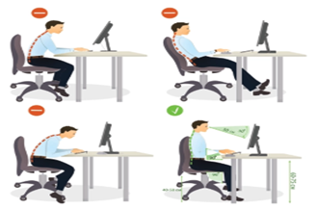
Өткенді қайталау
1.Эргономика дегеніміз не?
2. Суретте эргономика сақталмаған жағдай туралы әңгімеле
3. Үнемі қайталанатын болса, денсаулыққа келетін зиянды сипатта

Slide 4


Ой қозғау:
– Интернет пайдалы ма, әлде зиян ма?
Оқушылар «Иә/Жоқ» деп жауап береді.
1.Интернетсіз өмір сүру мүмкін емес.
2.Интернет тек пайда әкеледі.
3.Интернетке тәуелсіздік – қазіргі қоғамның басты проблемалары.
4.Интернет арқылы достар болады.
5.Интернет денсаулыққа зиян келтіреді.
6.Интернетсіз сабақ оқу мүмкін емес.
7.Әлеуметтік уақытты көп алады.
8.Интернет – білім алудың тиімді құралы

Slide 5
Топтық тапсырма. ЖИ қолдану
Практикалық жұмыс
Төмендегі тапсысармаларға презентация құрастырыңдар
1 топ - "Интернетке тәуелділіктің белгілері"постері
2 топ - Тәуелділікті болдырмауға арналған 5 кеңес
3 топ -"Онлайн немесе офлайн"
Дескриптор:
-Интернетке тәуелділіктің белгілерін анықтайды 1;
-Болдырмауға кеңестер құрастырады 1;
-онлайн немесе оффлайнның артықшылығын көрсетеді 1б;

Slide 6
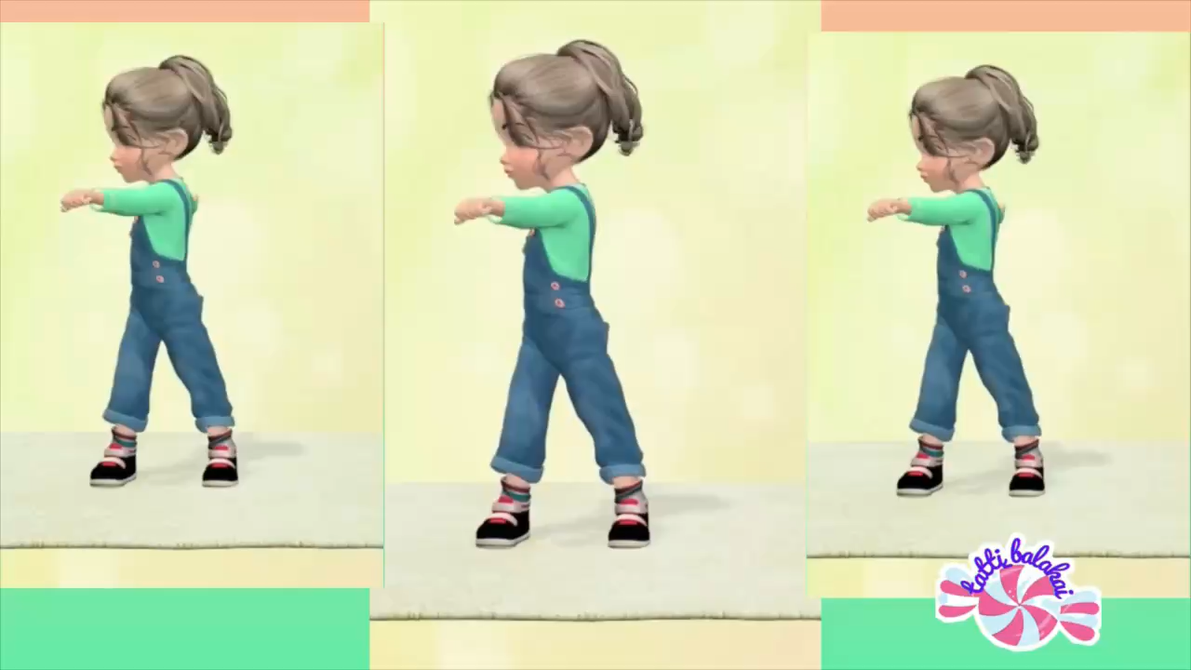

Slide 7
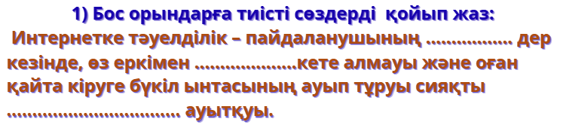
Дескриптор:
-анықтаманы толықтырады 1б;

Slide 8
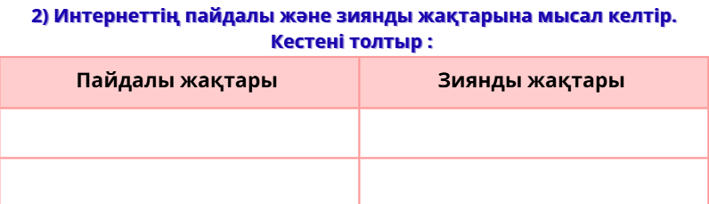
Дескриптор:
-Кестеге кемінде 3 мысал жазады 1б;
-Өз дәлелді ойын көрсетеді1б

Slide 9
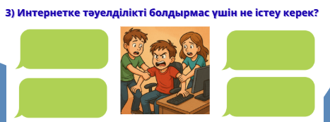
Дескриптор:
-Интернетке тәуелділіктің алдын алу жолдарын атайды 1б;
-Өз ойларын постердегі бос «сөйлеу бұлтшаларына» дұрыс жазады 1б;

Slide 10
4) Жағдаяттық тапсырма:
«Сенің досың сабақ оқудың орнына үнемі интернетте болады. Сен оған қандай кеңес бересің?»
Рөлдік ойын ретінде қолданылады.
Дескриптор:
-Жағдаятты талдайды
-Шешім ұсынады 1б;

Slide 11
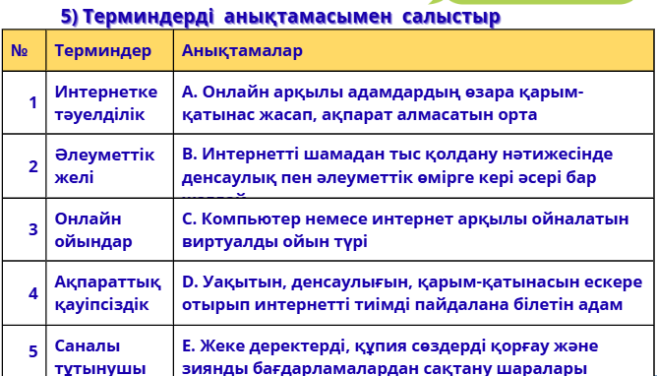
Дескриптор:
Терминдерге дұрыс анықтаманы сәйкестендіреді 1б;

Slide 12
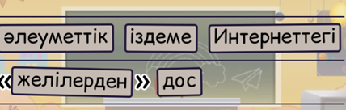
6) Сөздерді өз орнына қой
https://wordwall.net/resource/76149014
Дескриптор:
- Интерактивті тапсырманы орындайды;

Slide 13



Үй тапсырмасы:
«Интернетсіз өмір» тақырыбына эссе жазу (7–8 сөйлем).
a

Slide 14


10
10
10
10
10
10
10
10
10
10
9
9
9
9
9
9
9
9
9
9
8
8
8
8
8
8
8
8
8
8
7
7
7
7
7
7
7
7
7
7
6
6
6
6
6
6
6
6
6
6
5
5
5
5
5
5
5
5
5
5
4
4
4
4
4
4
4
4
4
4
3
3
3
3
3
3
3
3
3
3
2
2
2
2
2
2
2
2
2
2
1
1
1
1
1
1
1
1
1
1
Оқушы
Оқушы
Оқушы
Оқушы
Оқушы
Оқушы
Оқушы
Оқушы
Оқушы
Оқушы

Slide 15
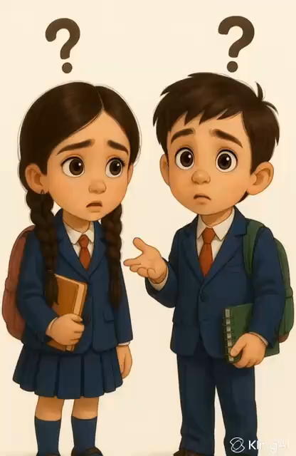

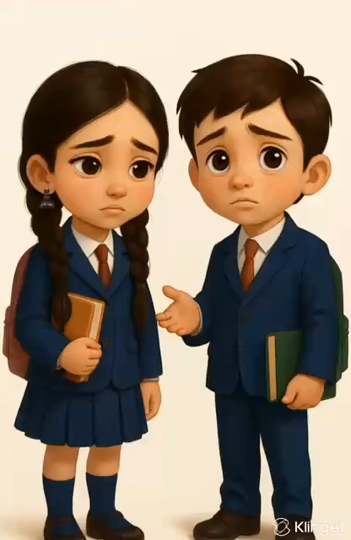



Барлығы
керемет!
3
2
4
1
5
9
7
10
14
16
6
13
11
12
8
15
20
18
19
17
Ештеңе түсінбедік!
Сұрақтарым бар!
3
2
4
1
5
9
7
10
6
8
3
2
4
1
5
9
7
10
6
8

